Slide 1
S’approprier les nouveaux programmes de cycle 2 et cycle 3
2ème journée
Mardi 15 décembre
Stage de formation continue
14/16 Décembre 2015
dakar

Slide 2
Programme de la journée
Retour sur la journée 1
Ateliers : les spécificités des cycles 2 et 3
Quelques apports des neurosciences cognitives
La tâche complexe et l’enseignement par compétences
Ateliers : travail par groupes de cycle

Slide 3
Ateliers
Continuités et ruptures
Synthèse orale – Reformulation - Explicitation
Cycle 2
Focus : donner du temps aux apprentissages, sens/automatisation
Cycle 3
Focus : favoriser l’attitude réflexive et l’engagement des élèves

Slide 4
NEUROSCIENCES ET APPRENTISSAGE
Stage de formation continue
14 / 16 décembre 2015
dakar

Slide 5
« Les enseignants doivent devenir des experts de la dynamique cérébrale »
Stanislas Dehaene
Professeur au Collège de France

Slide 6
Les enjeux
Lever les obstacles à l’accès à « comprendre et apprendre » (réduire la fracture scolaire)
Permettre aux élèves d’améliorer leurs techniques d’apprentissage
Mettre les pratiques pédagogiques en adéquation avec le fonctionnement réel du cervea

Slide 7
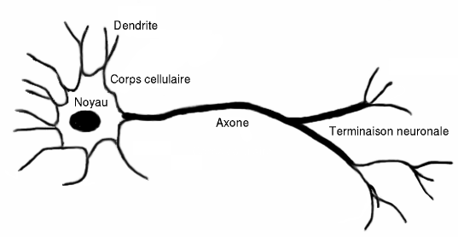
Quelques éléments de neurobiologie …

Slide 8
Complexification de plus en plus grande du réseau de neurones tout au long des apprentissages
« Elagage » au cours de l’adolescence
Faible création et disparition de neurones au cours de la vie
La performance des capacités cérébrales est portée par les liaisons inter-neuronales
L’apprentissage se traduit par une modification qualitative des neurones et de leur connectivité
Certaines périodes de la vie sont plus favorables à certains apprentissages (notion de « portails cognitifs »)

Slide 9
Les idées fausses (ou « neuromythes »)
J’entraîne ma mémoire …
J’ai une bonne ou une médiocre mémoire
Je suis multi-tâches
Il ne faut pas s’alourdir le cerveau
Je me souviens très bien …
J’ai une mémoire plutôt auditive, plutôt visuelle …
Répéter 20 fois de suite permet d’ancrer plus profondément ce que l’on veut apprendre

Slide 10
10 secondes pour compter le nombre de lettres « T » …
Mais une rafale de vent fit se courber les peupliers, et tout à coup la pluie tomba ; elle crépitait sur les feuilles vertes. Puis le soleil reparut, les poules chantèrent, des moineaux battaient des ailes dans les buissons humides, et les flaques d’eau sur le sable emportaient en s’écoulant les fleurs roses d’un acacia.

Slide 11
Le modèle des 5 mémoires
Celles qui intéressent peu le pédagogue :
La mémoire perceptive
- sas d’entrée des signaux sensoriels
- débouche sur la mémoire à court terme
La mémoire épisodique
- Lieu des souvenirs

Slide 12
Le modèle des 5 mémoires
Celles doivent intéresser le pédagogue :
La mémoire sémantique
Stocke notre encyclopédie personnelle
Encodées rapîdement, consolidation mnésique nécessaire
La mémoire procédurale
Stocke les automatismes mobilisables sans effort
Nombreuses répétitions nécessaires
Très longue durée
La mémoire de travail
Reconnaît traite, analyse ,décide
Mémoire à court terme
capacité de traitement limitée (Empan mnésique )

Slide 13
Prendre en compte l’oubli
Oubli = filtrage des signaux qui arrivent en mémoire de travail
Chaque sujet :
Evalue ce qu’il faut conserver
Développe des stratégies pour ancrer les informations
Les obstacles :
Interférences
Liens insuffisants
Trace mnésique non consolidée
Dépassement de l’empan mnésique

Slide 14
Techniques de réapprentissage
5 à 6 reprises nécessaires
Temps de pause nécessaire
Écarts de + en + longs entre les réapprentissages
Nécessité d’un calendrier de réapprentissage

Slide 15
Les programmes en français et en mathématiques :
Entrée par une lecture comparée 2008 / 2015

Slide 16
Temps de travail en ateliers
Analyse comparée des programmes de 2008 et de 2015
Dans certaines champs disciplinaires en français et en mathématiques
Travail par groupes (45 mn)
4 groupes de Cycle 2 (CP, CE1, CE2)
3 groupes de Cycle 3 (CM1, CM2)
Restitution et synthèse (30 mn)

